Slide 1
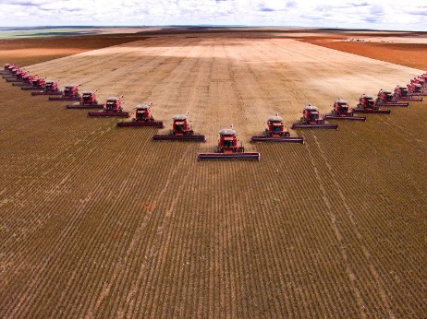
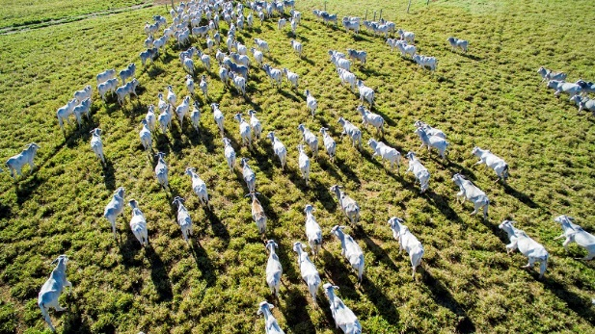
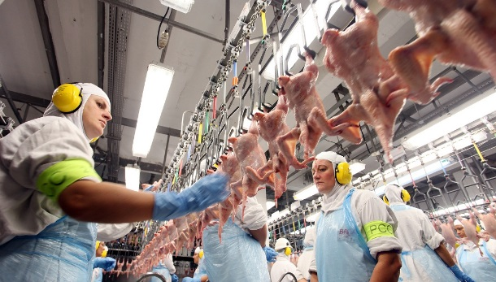
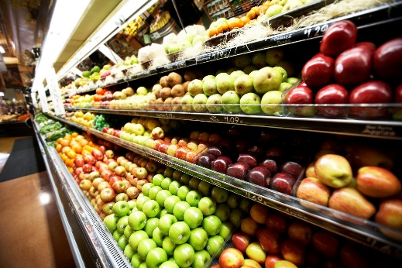
Secretaria de
Defesa
Agropecuária
Eduardo Sampaio Marques
Brasília, 29 de novembro 2017

Slide 2
Plano da apresentação
1
Desafios em um mundo globalizado
2
Importância e Mandato
3
Relacionamento brasil-argentina

Slide 3

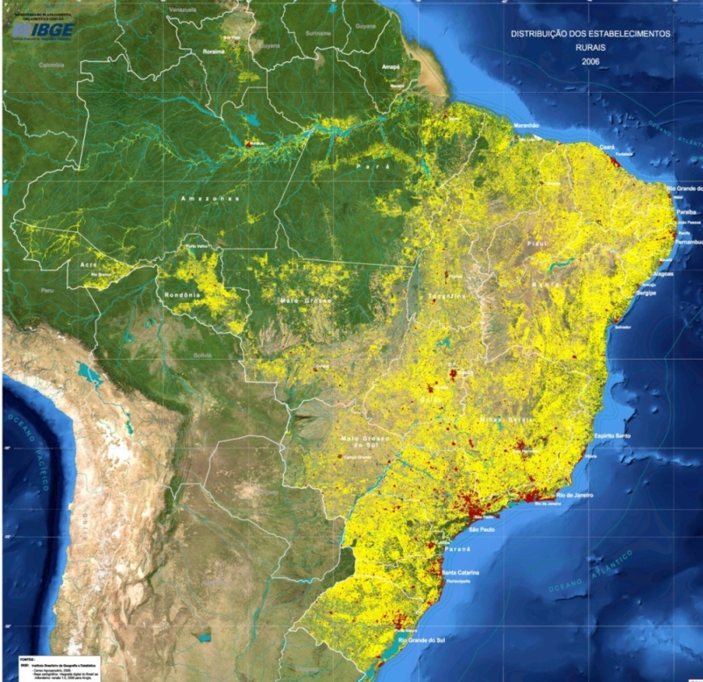

Desafios em um mundo globalizado
Aumento do fluxo de bens e pessoas
Status global sanitário
Suprimento mundial de alimentos
Proteção de ativos
Enfrentamento de diversidades
15.179 km de fronteiras

Slide 4
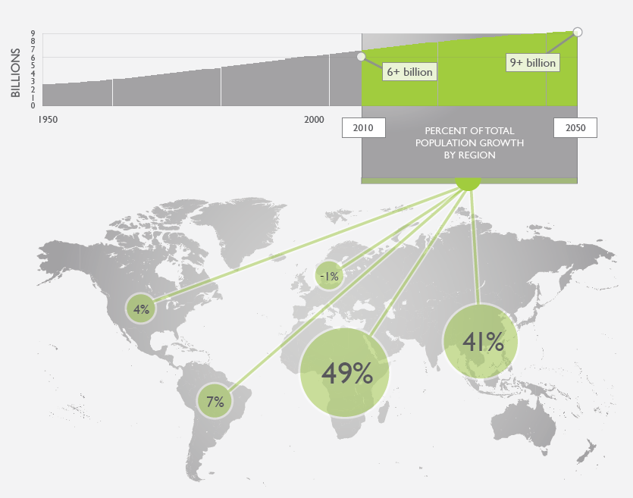
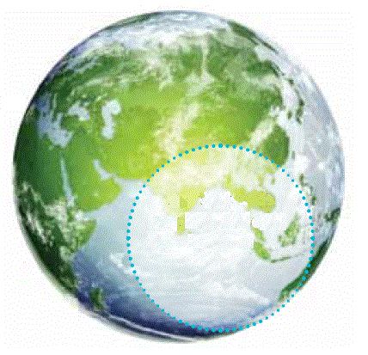
Desafios em um mundo globalizado
Expectativa de crescimento populacional por região
2010 - 2050
BILLION
bilhões
bilhões
% do crescimento populacional por região
Metade da população mundial vive neste círculo.
Fonte: dados da ONU - Global Harvest Initiative GAP Report (2011).
Source: Oxford Martin Commission for Future Generations
Notes:
4

Slide 5

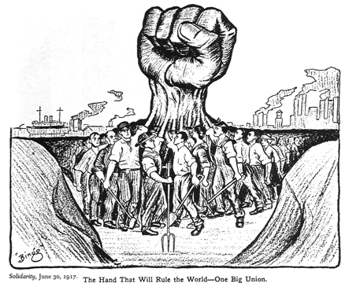
Desafios em um mundo globalizado
Pelas redes socias, consumidores adquirem novos instrumentos para demandarem transparência dos agrossistemas (produção de alimento e indústria).
Demandas:
Segurança dos alimentos;
Nutrição e conveniência;
Proteção ao meio-ambiente;
Respeito ao trabalhador;
Informações claras sobre o alimento consumido.
”
”
Notes:
5

Slide 6
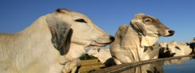

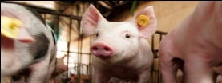

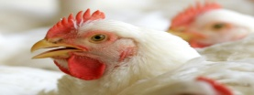




ZZ
O tamanho do desafio mundial
Produção
(milhões de ton.)
Atual
Brasil Mundo
2050
Mundo
É igual a ... vezes a produção do Brasil
9,1
65,1
+ 61%
(04 x)
Carnes
3,0
105,1
+ 60%
(20 x)
12,2
92,6
+ 108%
(08 x)
8,5
456,8
+ 24%
(13 x)
Grãos
52,6
1.112
+ 52%
(11 x)
61,9
407,9
+ 96%
(06 x)
36,7
161,5
+ 83%
(08 x)
A demanda adicional por área será de 81,7 milhões de ha. O Brasil tem condições
de ceder aproximadamente 60 milhões de ha a partir da intensificação do rebanho bovino.
Notes:
Aqui é apresentada a expectativa de demanda em 40 anos e o quanto a mais será necessário produzir para seu atendimento.
É o gancho para se fazer a pergunta: como atender a esta demanda de modo sustentável?

Slide 7
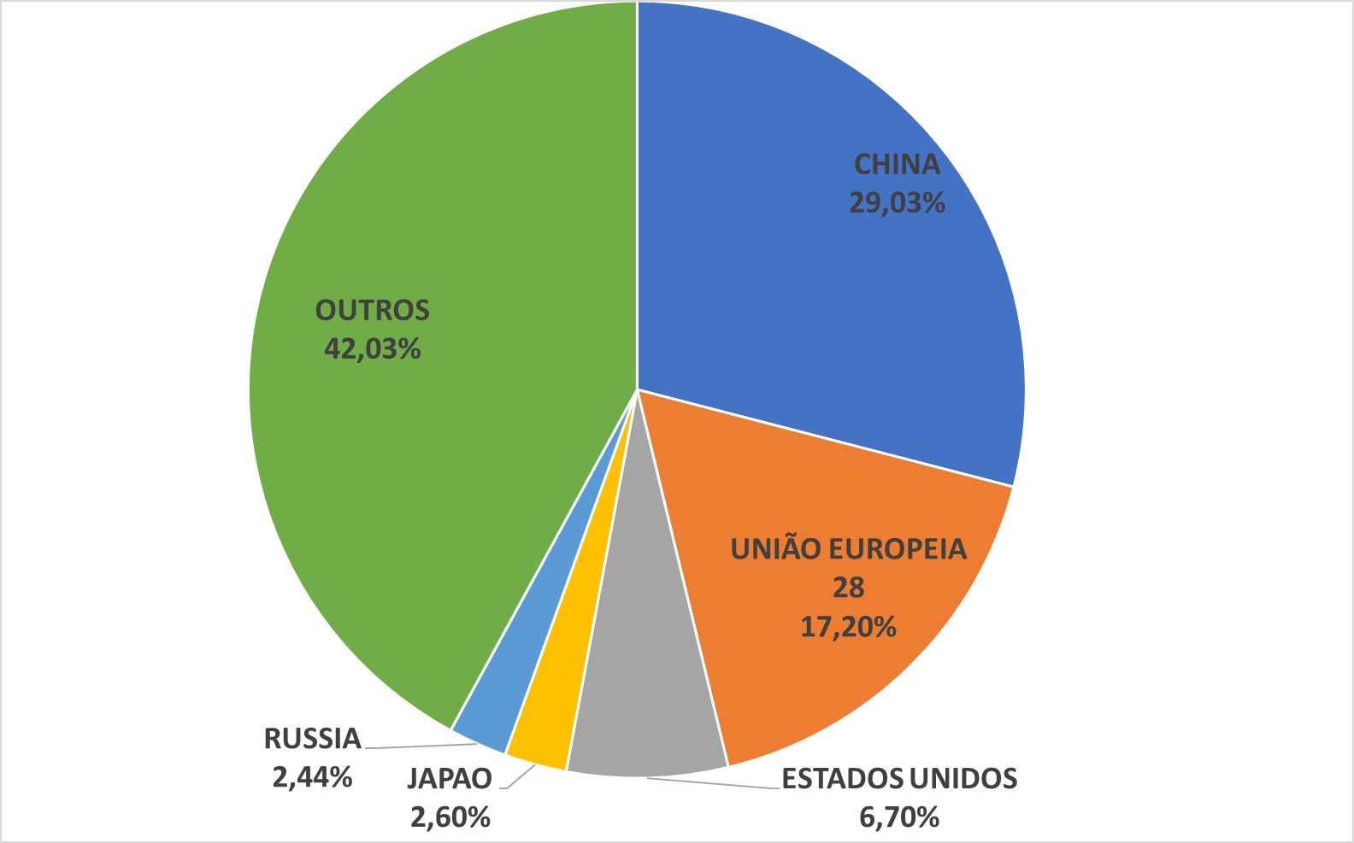
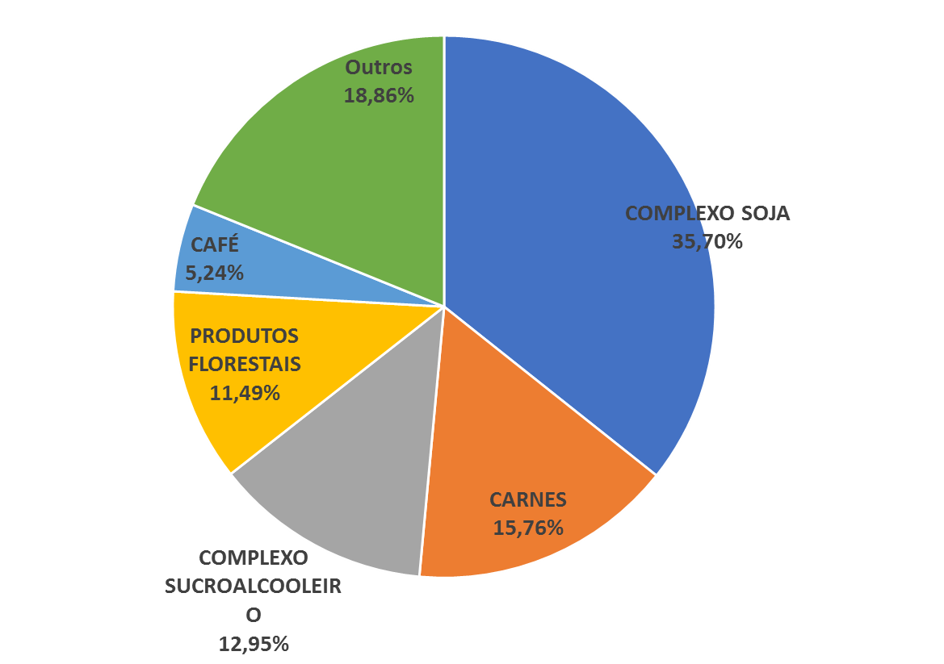
Exportações brasileiras do agronegócio
(Janeiro – Outubro 2017)
POR DESTINO
POR SETOR
US$ 82 bilhões

Slide 8
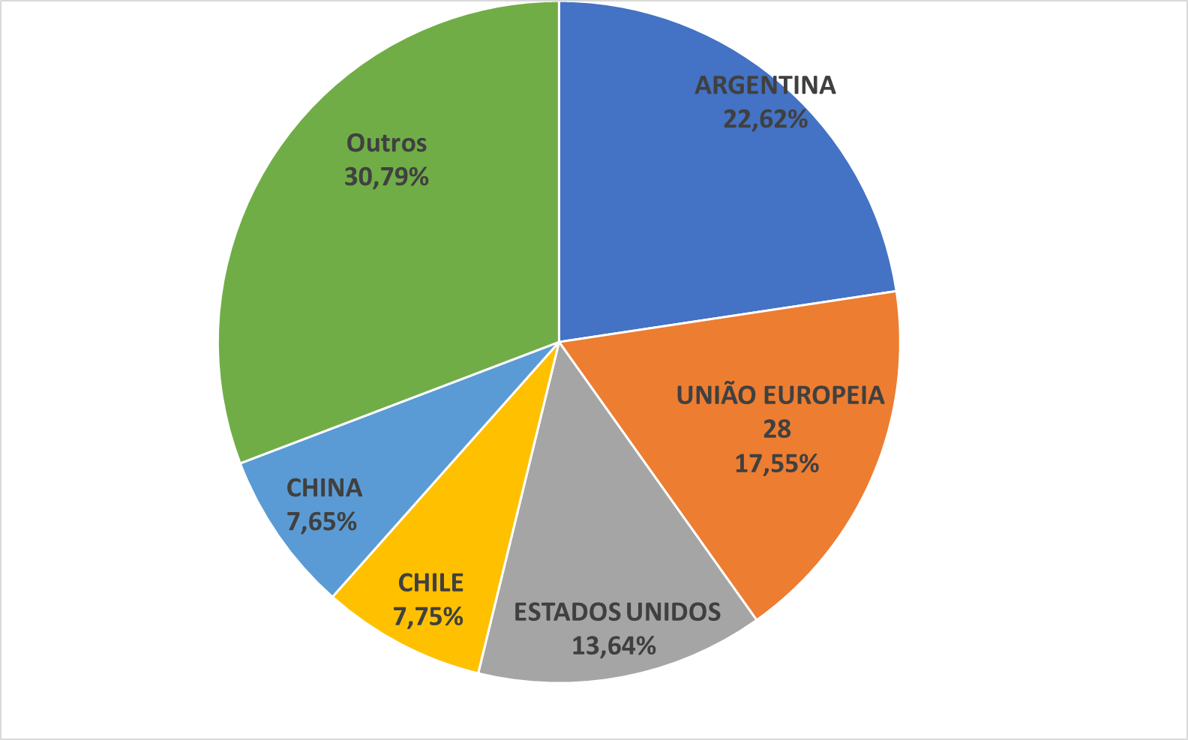
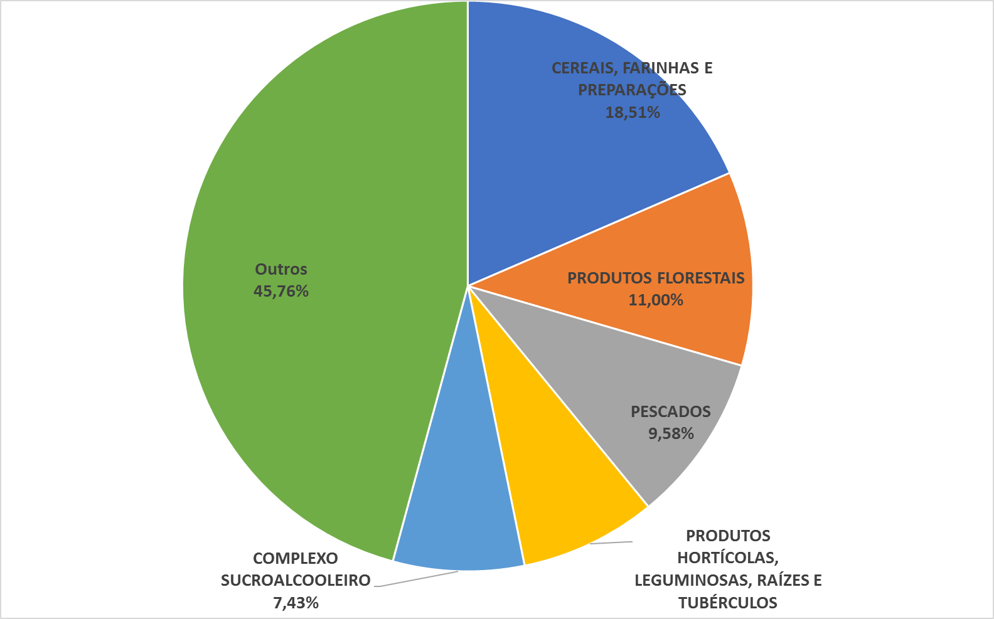
Importações brasileiras do agronegócio
(Janeiro – Outubro 2017)
POR ORIGEM
POR SETOR
US$ 11,8 bilhões

Slide 9
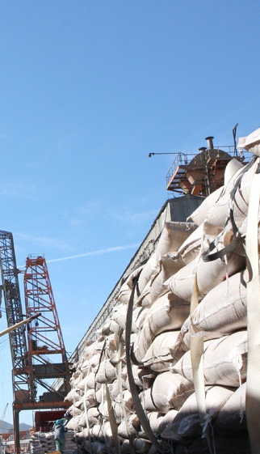
O país tem o maior superávit agrícola
Saldo comercial agrícola (média 2013-15): países selecionados
Source: WTO

Slide 10
Brasil – consumo doméstico e exportação
As exportações são indispensáveis para o crescimento
Fonte: USDA, 2015/16 e AgroStat a partir dos dados da Secex/MDIC.
Elaboração: SRI/MAPA.
Dados extraídos em Junho/2016. Sujeitos a alteração. A variação dos estoques foi ignorada.

Slide 11
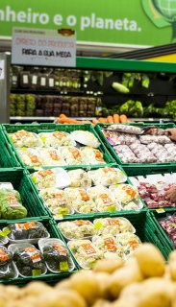
As exportações são indispensáveis para o crescimento
Produção agrícola: consumo doméstico e oturas destinações
(media 2013-15): países selecionados
Source: OECD

Slide 12
Participação do Brasil no comércio agrícola mundial 2016
Principais Produtos | Produção | Exportação | Nº de destinos do Brasil
Açúcar ¹ | 1º | 1º | 80
Café ² | 1º | 1º | 90
Suco de laranja | 1º | 1º | 76
Soja em grão | 2º | 1º | 41
Carne de frango³ | 2º | 1º | 135
Carne bovina³ | 2º | 2º | 87
Milho | 3º | 2º | 73
Farelo de soja | 4º | 2º | 67
Óleo de soja ⁴ | 4º | 2º | 23
Carne suína ³ | 4º | 4º | 62
Algodão ⁵ | 5º | 3º | 37
Fonte: USDA, 2015/16; FAO (Celulose); AgroStat, 2015.
Elaboração: SRI/MAPA.
Dados extraídos em Abril/2017. Sujeitos a alteração.
Açúcar em bruto
Café Verde
In natura
Óleo de soja em bruto
Algodão não cardado nem penteado

Slide 13


Prioridades do MAPA e do Setor
Segurança
Alimentar
(Anos 70)
Alimento
Seguro
(Hoje)
Produção e Produtividade
OMC/SPS
Brasil importador de alimentos!
Brasil grande exportador de produtos do agronegócio
Tecnologia
Fomento
Distribuição
Defesa agropecuária

Slide 14
Secretaria de Defesa Agropecuária
1
Desafios em um mundo globalizado
2
Importância e mandato
3
Plano de Defesa Agropecuária - PDA
Relacionamento brasil-argentina

Slide 15


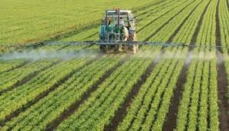
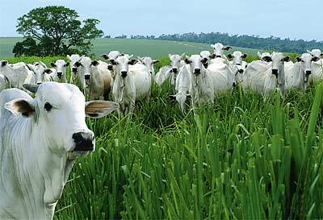
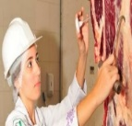
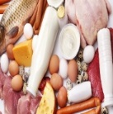
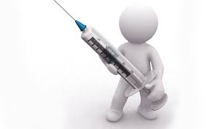



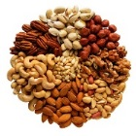
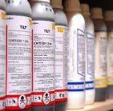
Ministro
Secretaria de Defesa Agropecuária
Departamento de Sanidade Vegetal
Departamento de Saúde Animal
Departamento de Inspeção de Produtos de Origem Animal
Departamento de Inspeção de produtos de Origem Vegetal
Departamento de Fiscalização de Insumos Pecuários
Departamento de Fiscalização de Insumos Agrícolas
Apoio
Agências Estaduais
Inspeção e Fiscalização Federais

Slide 16

Defesa Agropecuária
SDA - 1977-2017
<< 40 Anos >>
É o conjunto de ações coordenadas pelo Estado, que visam a sanidade das plantas e dos rebanhos, a conformidade dos insumos agrícolas e pecuários, e a segurança dos alimentos ofertados aos consumidores, sempre alinhadas com o princípio científico, a transparência das decisões e a legislação vigente.
SEGURANÇA DOS ALIMENTOS
QUALIDADE
Enter Text Here
IDENTIDADE
IDONEIDADE
SANIDADE

Slide 17

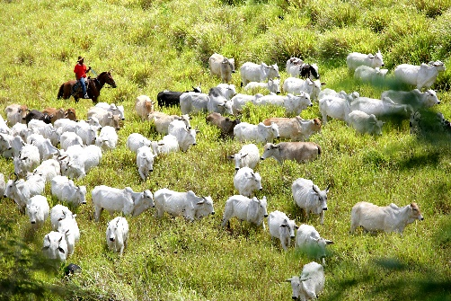
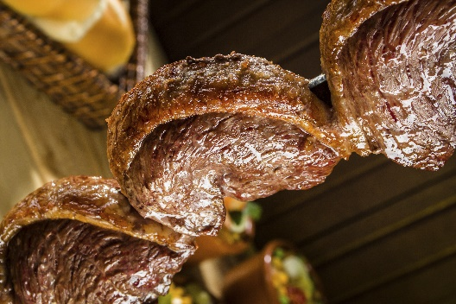
Plano de Defesa Agropecuária (PDA)
Objetivo: Promover e implementar programas e ações nas áreas animal e vegetal, e sistemas de produtos alimentares com foco no desenvolvimento sustentável do agronegócio brasileiro, considerando os meios para preservação da saúde da população, de animais e plantas, segurança dos alimentos e acesso a mercados.

Slide 18
Base do PDA
Garantir a preservação da vida, saúde animal e da população, segurança dos alimentos e acesso a mercados
Transparência e Isonomia
Racionalização de Processos

Slide 19






Plano de Defesa Agropecuária
Conhecimento &
Suporte Estratégico
Reengenharia
Monitoramento & Avaliação
Marco Regulatório
Sustentabilidade
Programas e projetos
técnicos

Slide 20
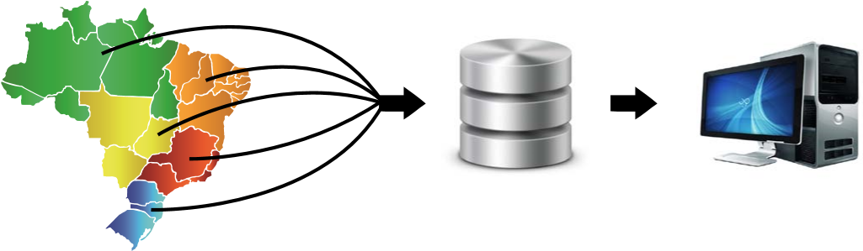
Reengenharia
Desburocratização & automação
  Melhoria de processos, automação para racionalizar e acelerar o registro de animais, produtos, licenças, auditoria de indústrias
    Insumos veterinários, vinhos e outras bebidas;
    Fertilizantes;
    Agrotóxicos;
    Saúde animal.
Fonte: SEI e SIGED

Slide 21
Marco Regulatório
Revisão normativa macro e micro
  Agilizar e reduzir a burocracia na tomada de decisões regulatórias simplificando processos e procedimentos;
  Atualizar a Legislação vigente em face do presente estágio de desenvolvimento da produção agropecuária;
  Simplificar normas e procedimentos criando as condições para um “Código de Defesa Agropecuário”;
  Definir diretrizes para revisão dos principais marcos regulatórios nacionais para envio ao Congresso Nacional o Anteprojeto de Lei do Executivo criando a Política Nacional de Defesa Agropecuária.

Slide 22
Conhecimento e Suporte Estratégico
Ênfase em ciência e conhecimento como base de processo decisório
  Aumento no investimento em pesquisa por meio de acordos com CNPq, Embrapa and Universidades;
  Aumento de investimentos na coleta e tratamento de dados para apoio a estudos epidemiológicos;
  Reestruturação e fortalecimento da área de análise de risco.

Slide 23

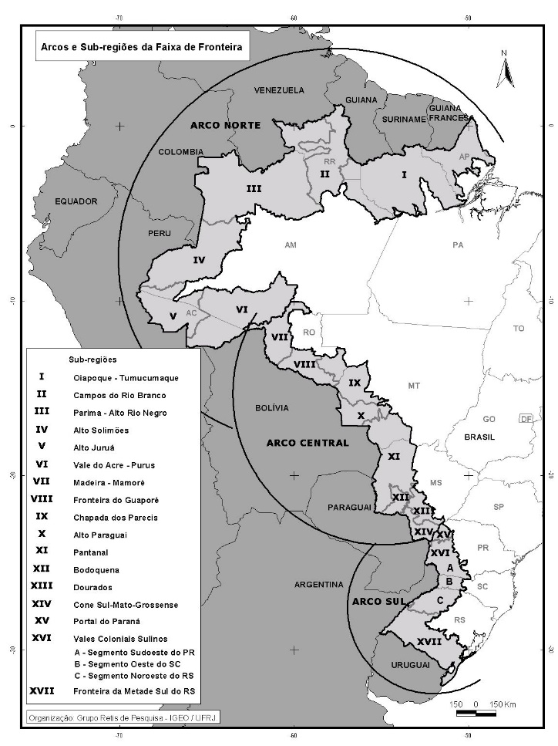
Programas e Projetos Técnicos
Vigilância de Fronteiras
Objetivo:
  Reduzir o risco de introdução de pragas.
  Fronteiras brasileiras:
    10 países;
    11 estados;
    17,8% do território;
    25 milhões de bovinos;
    15.719 de fronteiras terrestres
    Objetivos para 2016
    Plano operative para 11 estados consolidado;
    Acordo de Cooperação Técnica com Embrapa Gestão Territorial;
    Inserção do MAPA no Plano de Defesa de Fronteiras.
2016 - R$ 35,2 milhões | Estados
2017/2018 - R$ 92,8 milhões | AP, PA, AM, RR, AC, RO, MT, MS, PR, RS, SC

Slide 24
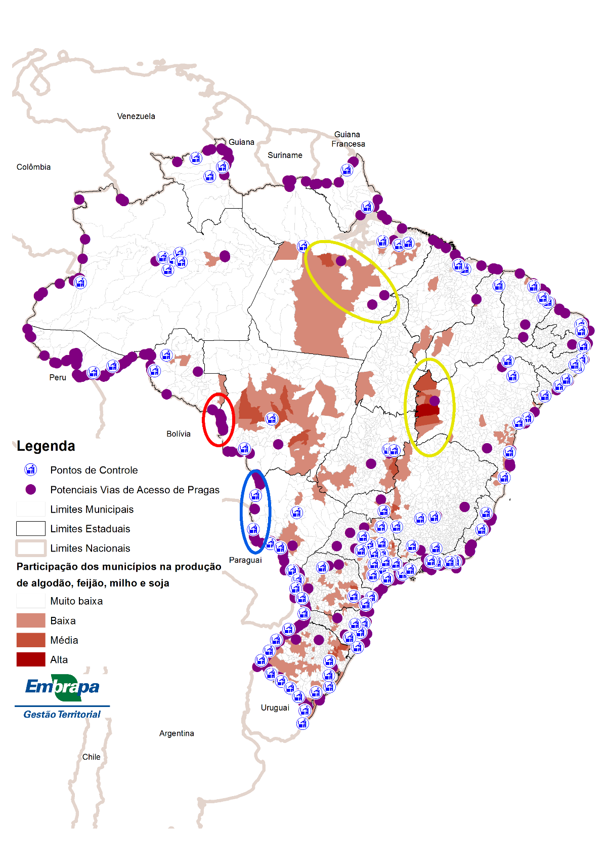
Caracterização das fronteiras brasileiras com foco na Defesa Agropecuária
Identificação de locais prioritários para implementação ou fortalecimento da vigilância.
Fonte: Produção Agrícola Municipal (IBGE, 2013); VIGIAGRO (MAPA, 2013); Base Territorial (IBGE, 2007); Hidrovias, Rodovias, Portos e Aeroportos (DNIT, 2010); Ferrovias (PNLT, 2010).

Slide 25

Programas e Projetos Técnicos
Programa Nacional de Controle e Erradicação de Moscas-das-Frutas
Bractocera carambolae Programa de erradicação
Estratégias de controle e erradicação
R$ 184 milhões em 4 anos
Anastrepha grandis -área livre
Área de proteção do Vale do São Francisco
Moscamed - Biofábrica
Serviço de Mitigação de Risco - Mamão
Serviço de Mitigação de Risco - Anastrepha grandis
Moscasul - Biofábrica

Slide 26
Programas e Projetos Técnicos
Programa Nacional de Prevenção e Erradicação de Febre Aftosa
  Objetivo: erradicação sustentável da aftosa no país.
  Objetivo do programa:
    Aumento da área livre de aftosa sem vacinação até 2020 para a maior parte do país e erradicação complete até 2030.
  Objetivos para 2016:
    Reconhecimento do AP, RR e partes do AM ePA como áreas livres com vacinação;
    Concluir a base técnica e as estratégias para o programa nacional de erradicação e prevenção da aftosa até agosto.

Slide 27
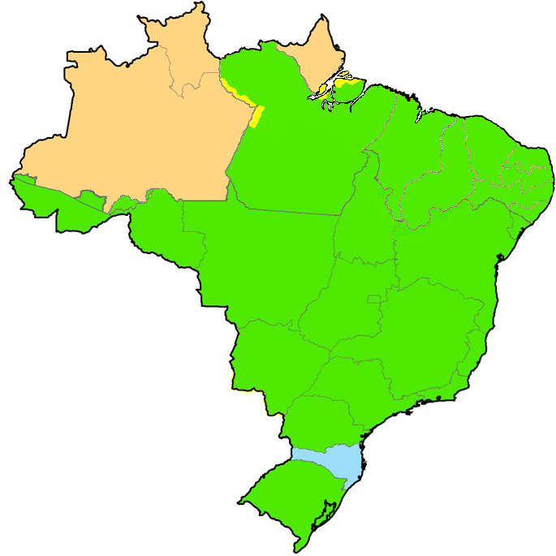
Programas e Projetos Técnicos
Programa Nacional de Erradicação e Prevenção de Febre Aftosa
Área livre com vacinação
2008
2008
2014
2007
2011
2005
2003
1998
Área Livre sem vacinação
2002
2000
2001
77,2% do território reconhecido como livre– 25 estados
99% dos animais são criados em áreas livres

Slide 28
Programas e Projetos Técnicos
Programa Nacional de Erradicação e Prevenção de Febre Aftosa
Área livre com vacinação
Auditados em 2015: AM, AP, RR;
Estudos de transmissão viral concluídos no PA (área de proteção) eRR; em fase de conclusão no AM e AP;
Ações intensificadas desde 2008;
Cronograma de atividades ajustados até 2017.
Área Livre sem vacinação

Slide 29
Monitoramento, Avaliação e Aprendizado
  Estabelecer e implementar a automação de métodos e processos para monitoramento e avaliação do PDA;
  Fornecer informação analítica periódica e organizada sobre o status de execução do PDA;
  Projetos para implementar essas atividades:
    Modelar, automatizar, implementar e gerenciar os processos de monitoramento e avaliação.
    Avaliação dos projetos estratégicos do PDA.

Slide 30
Nova SDA
  Estudos para proposição de um novo modelo jurídico para a Defesa Agropecuária a nível federal, dividida em dois órgãos:
  Uma Secretaria com autoridade similar a SRFB, englobando Sede e Estados, responsável pela regulação e execução das atividades com poder de policia;
  Uma Organização de direito privado para executar as atividades sem poder de polícia;
  Ambos passariam a cobrar por serviços, sendo o organismo privado financiado por meio da cobrança de serviços.
Mudanças em curso
Proposição legal deverá ser encaminhada ao Parlamento em breve.

Slide 31
Secretaria de Defesa Agropecuária
1
Desafios em um mundo globalizado
2
Importância e Mandato
3
Relacionamento brasil-argentina

Slide 32
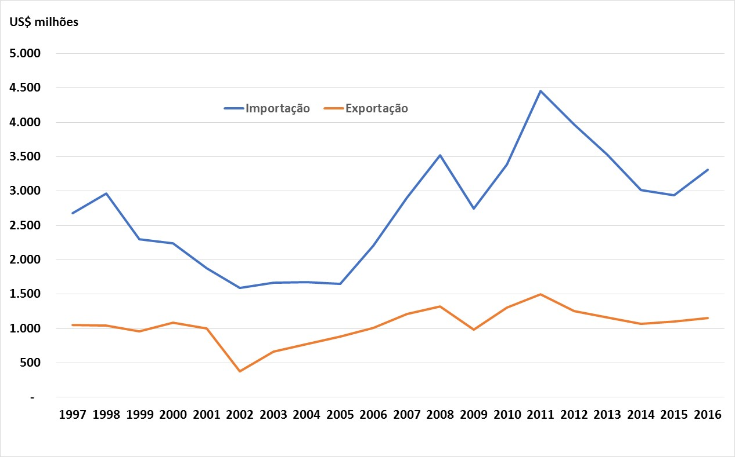
Balança comercial agrícola Brasil-Argentina
Fonte: AgroStat

Slide 33
Produtos em negociação (SPS)
  MEL
  CAMARÕES
  MAÇÃS, PÊRAS E MARMELOS
  UVAS
  ABACATE
  MADEIRA DE PINUS
  FARINHAS PARA ALIMENTAÇÃO ANIMAL
  TRIPAS BOVINAS

Slide 34
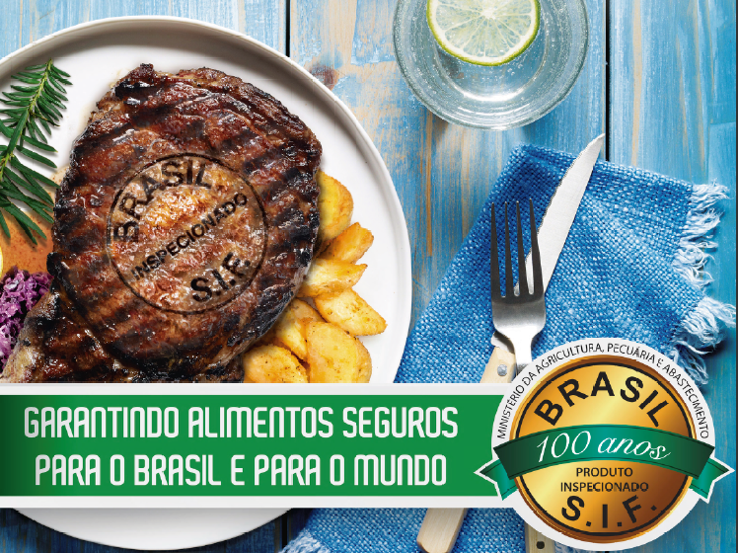
Obrigado
www.agricultura.gov.br

